Slide 1
李兴华Java培训系列课程
项目准备

Slide 2
本章学习目标
理解软件设计分层的概念，以及业务层和数据层的划分；
深刻理解简单Java类在实际开发中的作用；
使用DAO设计模式实现单表映射以及泛型应用。

Slide 3

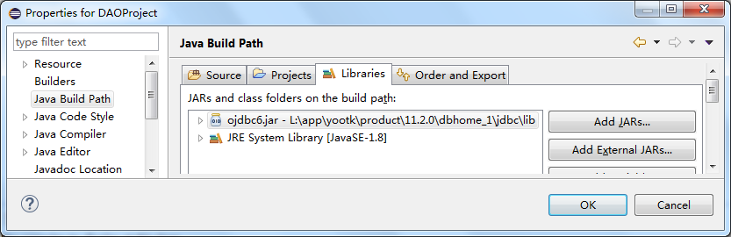
启动数据库服务

Slide 4
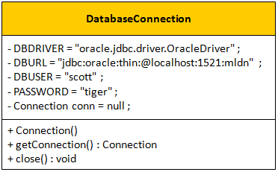
DatabaseConnection类定义
本次的操作既然要进行数据库的开发，那么就必须进行数据库的连接取得与关闭才可以正常操作，那么几乎所有的数据库的连接操作都是固定的步骤，那么就可以单独定义一个DatabaseConnection类，这个类主要负责数据库的连接对象的取得以及数据库的关闭操作。既然是一个专门用于数据库的连接操作，那么可以将其保存在dbc子包中。
Notes:
package com.yootk.dbc;
import java.sql.Connection;
import java.sql.DriverManager;
import java.sql.SQLException;
/**
* 本类专门负责数据库的连接与关闭操作，在实例化本类对象时就意味着要进行数据库的开发<br>
* 所以在本类的构造方法里要进行数据库驱动加载与数据库连接取得
* @author 极限IT（www.jixianit.com）
*/
public class DatabaseConnection {
private static final String DBDRIVER = "oracle.jdbc.driver.OracleDriver" ;
private static final String DBURL = "jdbc:oracle:thin:@localhost:1521:yootk" ;
private static final String DBUSER = "scott" ;
private static final String PASSWORD = "tiger" ;
private Connection conn = null ;
/**
* 在构造方法里面为conn对象进行实例化，可以直接取得数据库的连接对象<br>
* 由于所有的操作都是基于数据库完成的，如果数据库取得不到连接，那么也就意味着所有的操作都可以停止了
*/
public DatabaseConnection() {
try {
Class.forName(DBDRIVER) ;
this.conn = DriverManager.getConnection(DBURL,DBUSER,PASSWORD) ;
} catch (Exception e) { // 虽然此处有异常，但是抛出的意义不大
e.printStackTrace();
}
}
/**
* 取得一个数据库的连接对象
* @return Connection实例化对象
*/
public Connection getConnection() {
return this.conn ;
}
/**
* 负责数据库的关闭
*/
public void close() {
if (this.conn != null) { // 表示现在存在有连接对象
try {
this.conn.close(); // 关闭数据库连接
} catch (SQLException e) {
e.printStackTrace();
}
}
}
}

Slide 5
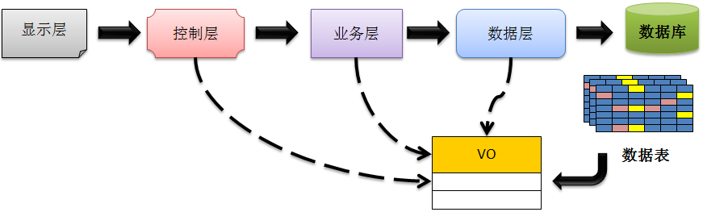
开发Value Object
虽然程序已经实现了合理的分层设计，但是在整个操作流程中还存在有一个关键性的问题 —— 不同层之间的数据传递，如图所示。现在要操作的是数据表数据，所以就需要有一个与数据表结构完全对应的类，这样就可以通过该类的对象对数据表中的数据进行包装，所以需要定义简单Java类。

Slide 6

免费学习资料扫码下载
官方网站：www.mldn.cn
面授培训：www.mldnjava.cn
在线学习：www.jixianit.com
官方QQ群：498822927

